Slide 1
Avviso n. 713/Ric. del 29/10/2010 - Titolo III - "Creazione di nuovi Distretti e/o nuove Aggregazioni Pubblico - Private "
Intervento di formazione PON03PE_00159_3
“Frontiere della sicurezza automobilistica”
APPS4SAFETY
(Codice identificativo progetto: PON03PE_00159_3)
Guido Fusco
FORMAZIONE
Laurea Magistrale in Ingegneria Meccanica per la Progettazione e Produzione
Università degli Studi di Napoli Federico II
“COMPARISON OF MODELLING TOOLS FOR THE ASSESSMENT OF THE PARAMETERS OF DRIVING ASSISTANCE SOLUTIONS”.
Laurea Triennale in Ingegneria Meccanica
Università degli studi di Napoli Federico II
“IDENTIFICAZIONE DEI PARAMETRI DINAMICI DEI SUPPORTI PER ROTORI DI MACCHINE”​
ESPERIENZA PROFESSIONALE
Automotive Engineer, Product Development
FCA - Fiat Chrysler Automobiles, Pomigliano D'Arco (Italia)
Validazioni integrate di sistemi ADAS in ambiente MIL/HIL ​Virtual Validation di sistemi ADAS mediante l'utilizzo di software commerciali (IPG CarMaker e ASM dSPACE, PreScan, Carsim, VI-Grade) Parametrizzazione modello di dinamica del veicolo Analisi e comparazione dei tool elencati Integrazione di modelli ADAS e di dinamica Veicolo Simulazione in ambiente MIL/HIL Implementazione e validazione di scenari di test EuroNCAP ed NHTSA
Madre Lingua
Avanzato
Livello Base

Slide 2
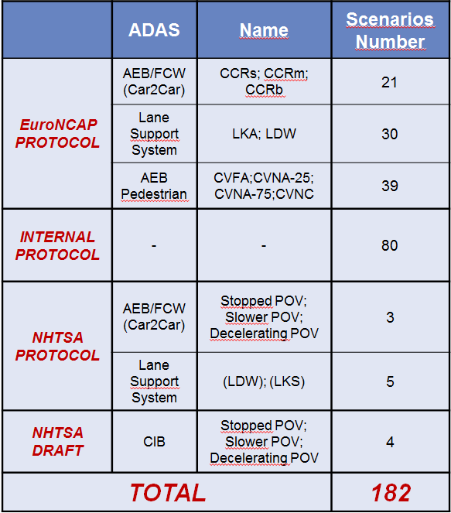
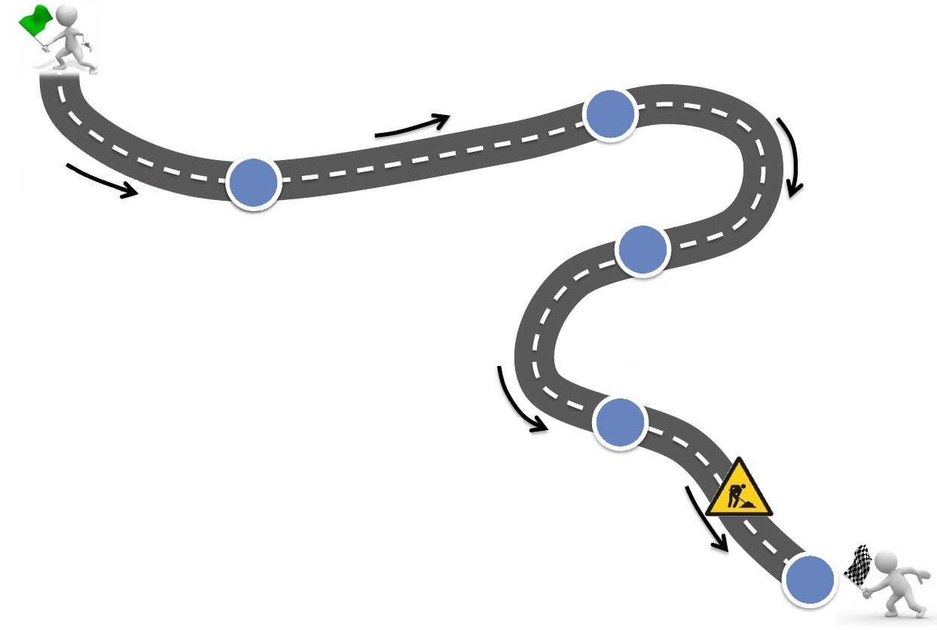
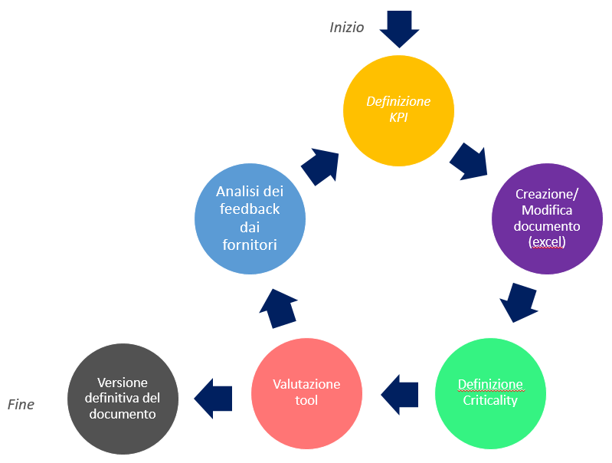
Validazione Virtuale di Sistemi ADAS
Creazione di una piattaforma di simulazione (in ambiente MIL/HIL) composta da:
Modello di Dinamica del Veicolo
Scenari di traffico (EuroNCAP, NHTSA e Protocolli Interni FCA)
Modelli (o ECUs) di Logiche ADAS
Step 2: Implementazione Scenari (EuroNCAP, NHTSA ed interni FCA):
Step 1: Definizione dei Key Performance Indicators (KPI) per l’analisi di tool commerciali e la valutazione degli stessi
Step 3: Integrazione Modelli ADAS nei modelli di dinamica del veicolo
…
Step 4: Testing dei sistemi ADAS
Finish: Conclusioni &
Sviluppi Futuri

Slide 3
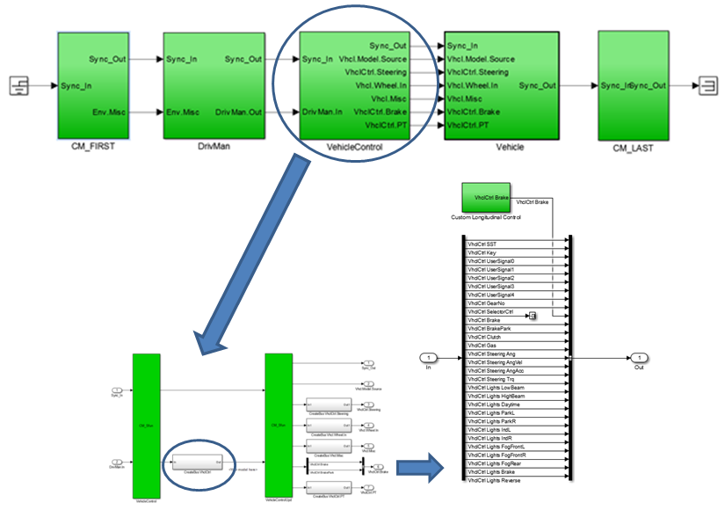
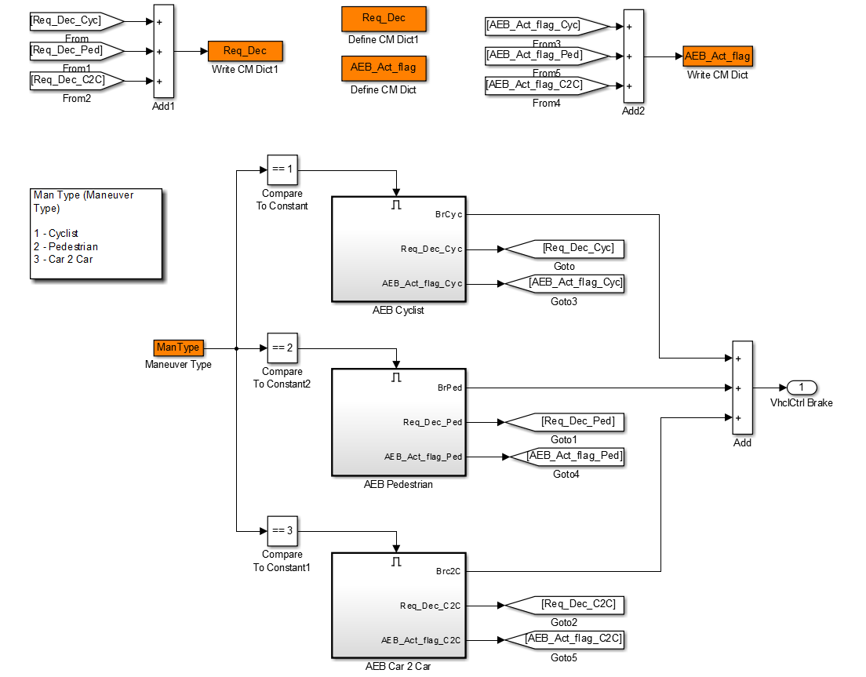
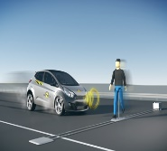
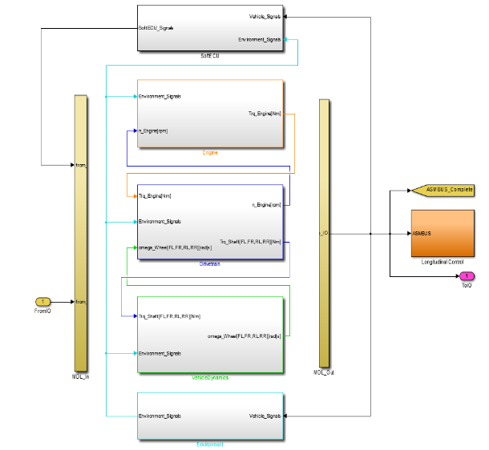
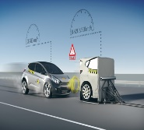
Integrazione e Testing ADAS
Layout Software
Autonomous Emergency Braking
IPG CarMaker
CCRb
CVFA
ASM dSPACE

